Slide 1
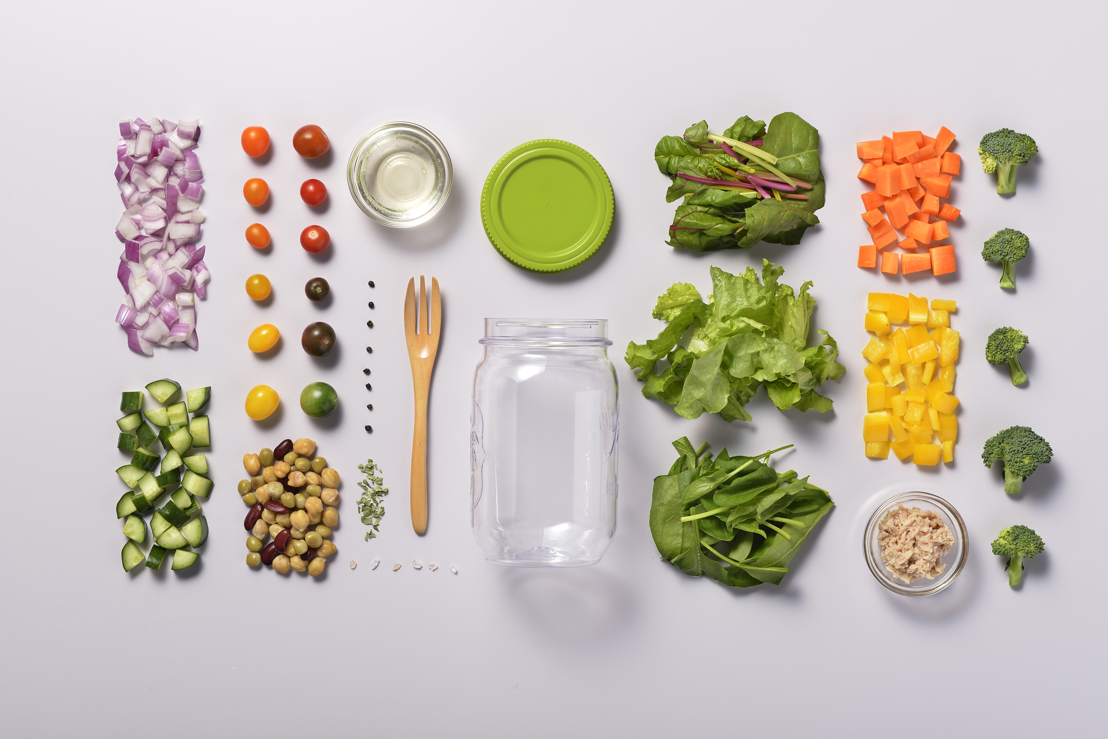


Miten koostan ruokavalioni?
Tulehdusta ehkäisevän ruokavalion periaate

Slide 2
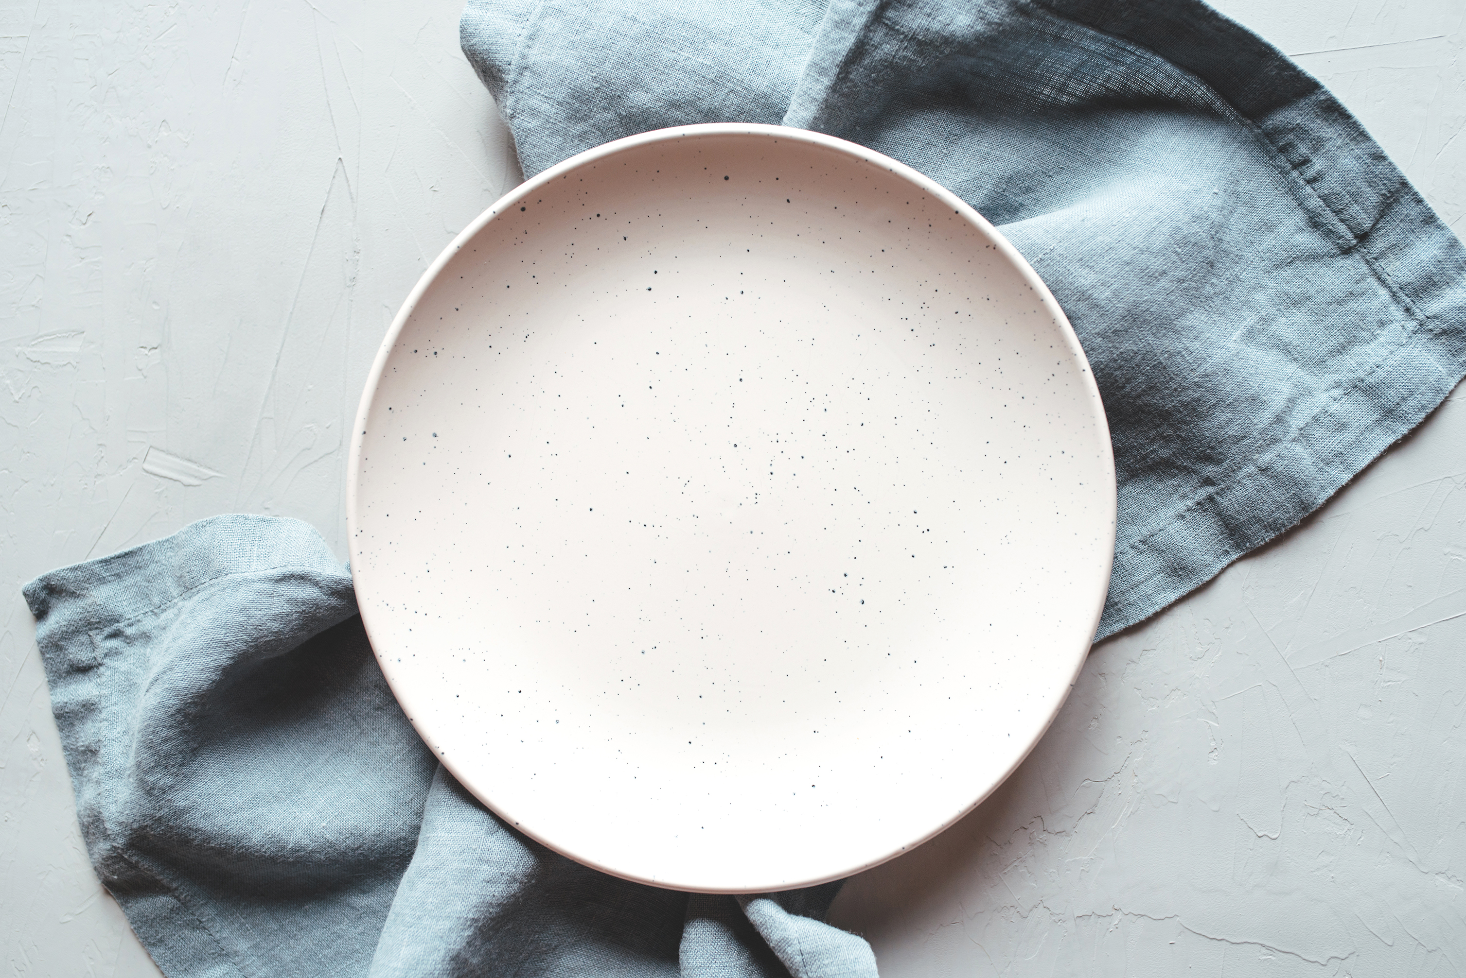
Lautasannoksen uusi ajattelumalli.
Olemme tottuneet rakentamaan annoksemme periaatteella, missä peruna, pasta tai riisi ovat annoksen lähtökohta ja sen jälkeen vasta mietimme, mitä sen seuraksi lautaselle laittaisimme. Nyt meidän on opeteltava uuteen annosmalliin, joka rakennetaan periaatteella miten ravitsen kehoani oikealla tavalla, tulehdusta ehkäisevästi.

Slide 3
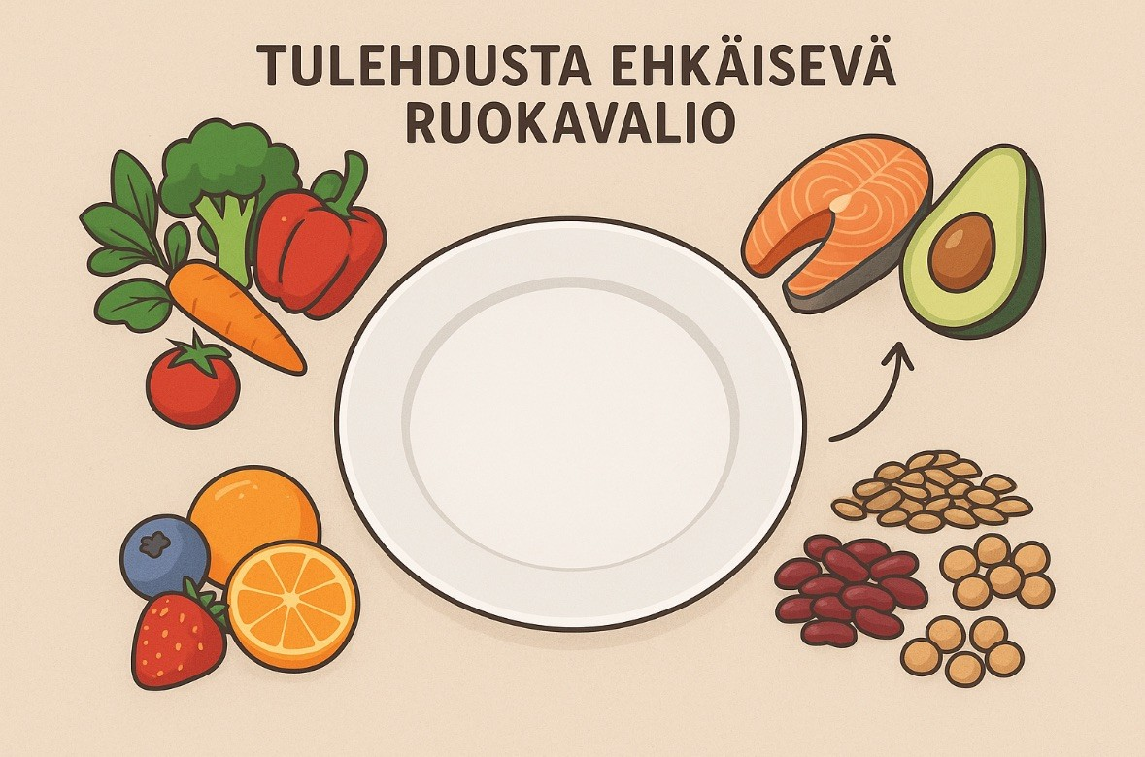
Rakenna annoksesi jakamalla lautasesi 4 osioon
1/2 kasviksia.
¼ proteiinia.
¼ hitaat hiilihydraatit
Pieni osio hyviä rasvoja noin 10%.

Slide 4
Kasvikset, salaatit ja juurekset
Koosta näistä ½ + ¼ osaa lautasestasi

Slide 5
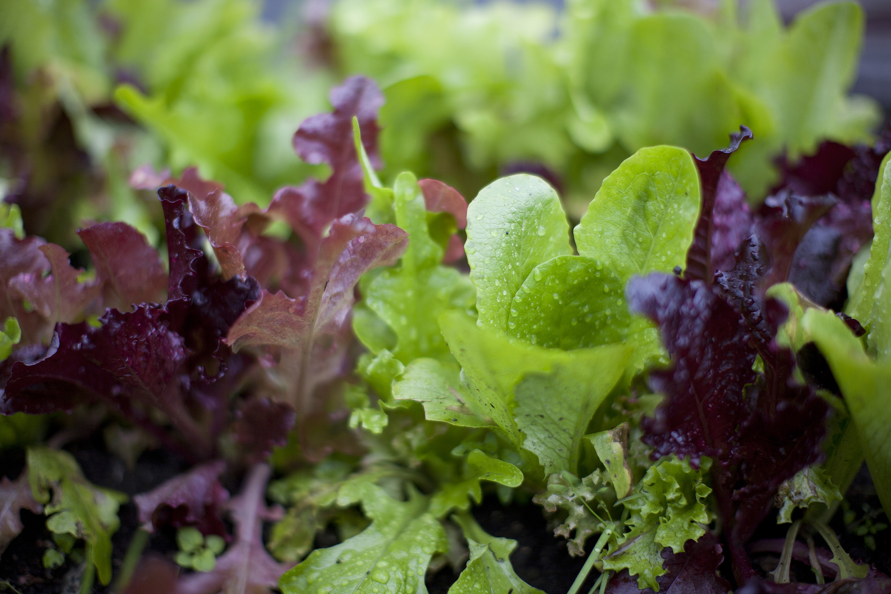
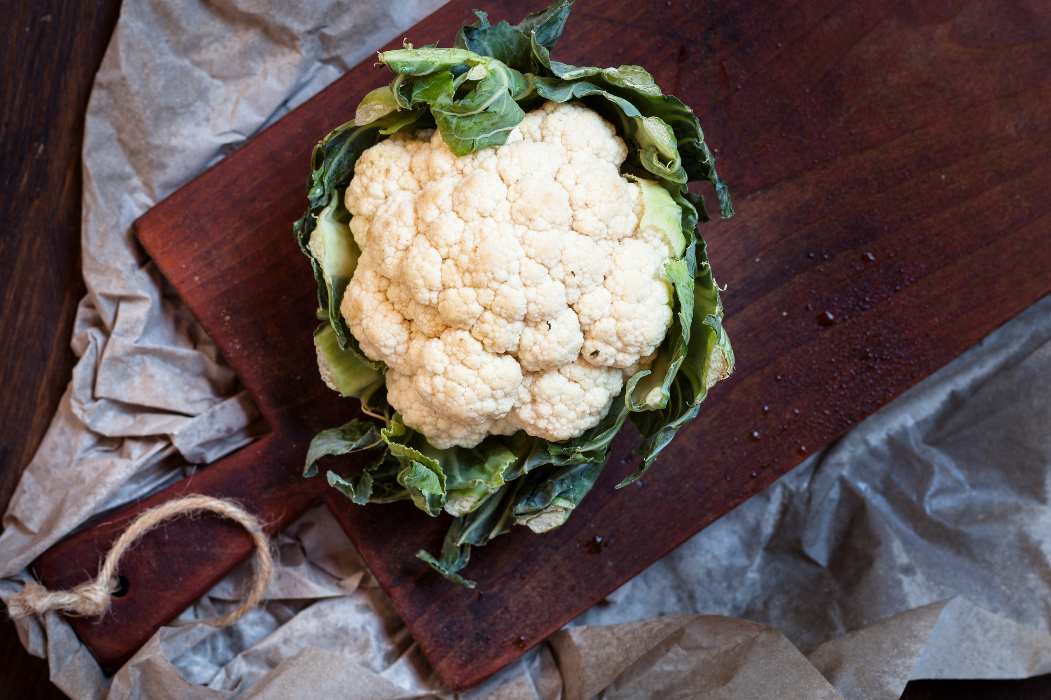
Lehtivihannekset ja ristikukkaiset
Lehtivihannekset (erityisen hyviä antioksidanttien ja K-vitamiinin lähteinä)
Lehtikaali
Pinaatti
Rucola
Salaatit: rooma, jääsalaatti, lehtisalaatti
Mangoldi
Vesikrassi
Nokkonen
Ristikukkaiset kasvikset (vahvoja tulehdusta hillitseviä yhdisteitä)
Parsakaali
Kukkakaali
Ruusukaali
Kaali (vihreä, punakaali, kiinankaali)
Retikka ja retiisi

Slide 6
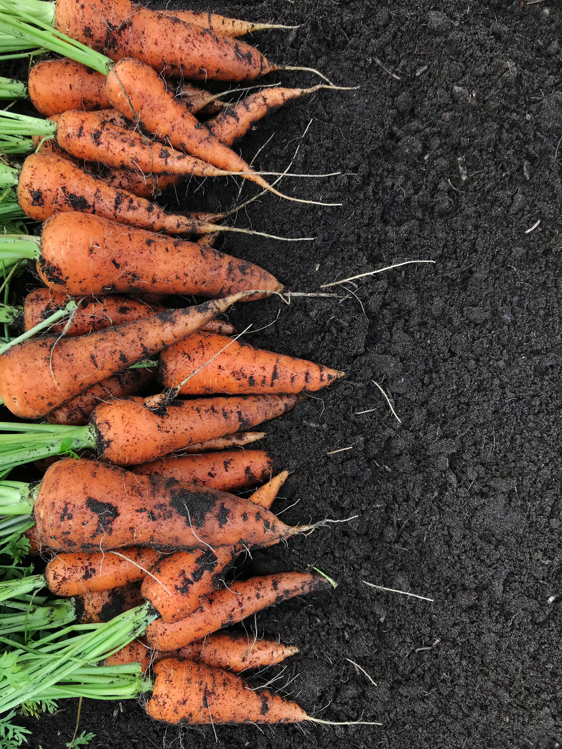
Juurekset, mukulat ja sipulit
Porkkana
Bataatti / bataattityyppiset juurekset
Punajuuri
Palsternakka
Selleri (juuri + varsi)
Naatti (esim. porkkananvarsit)
Valkosipuli
Sipuli (punainen, keltainen, valkoinen)
Kevätsipuli / ruohosipuli
Purjo
Salottisipuli

Slide 7
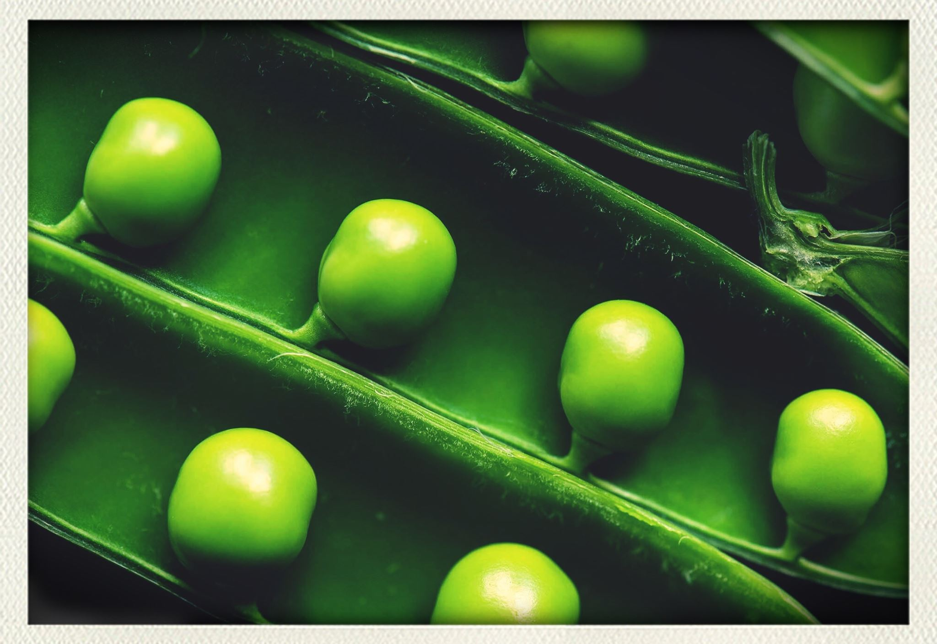
Värikkäät vihannekset ja palkokasvit
Paprika (punainen, oranssi, keltainen, vihreä)
Tomaatti (myös kirsikka- ja cocktail-tomaatit)
Kurpitsa ja kesäkurpitsa
Munakoiso
(hyviä kuidun ja kasviproteiinin lähteitä — usein erotetaan proteiinin puolelle, mutta kasviksina myös erinomainen valinta)
Linssit
Kikherneet
Vihreät pavut
Herneet
Papulajikkeet (kidney, mustapapu, valkopapu

Slide 8
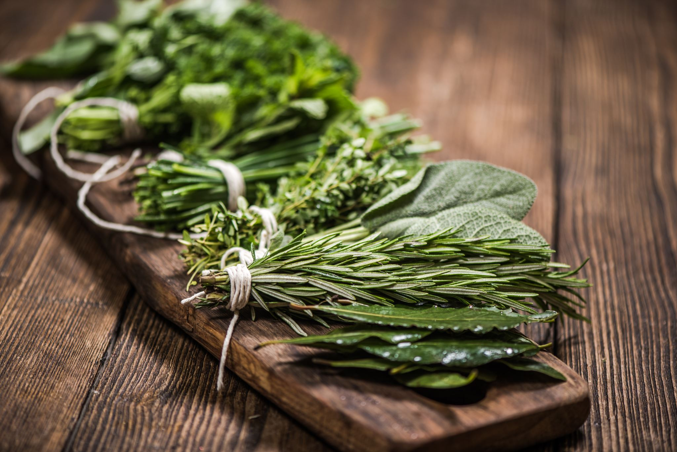
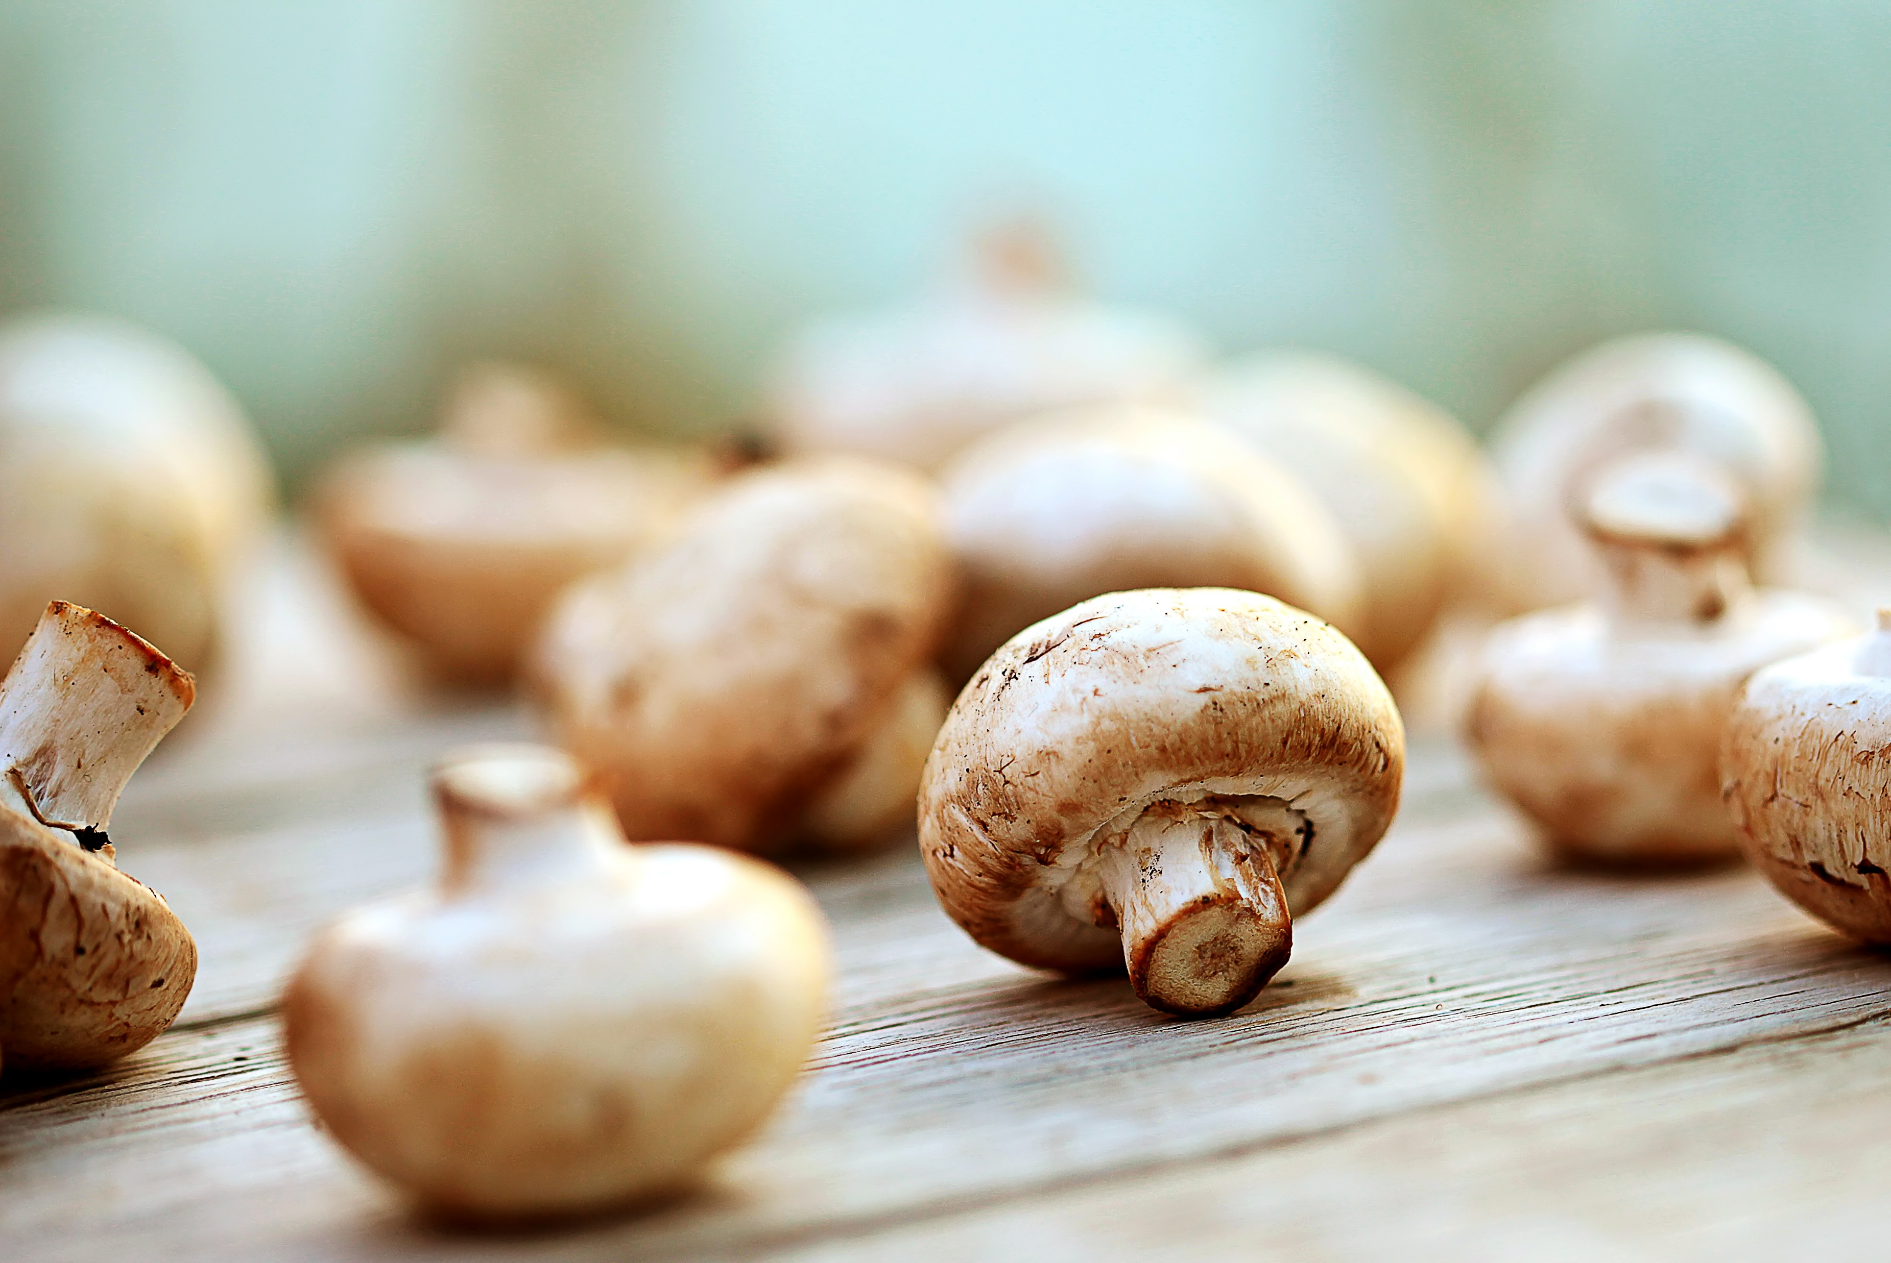
Sienet, yrtit sekä maustekasvit
Herkkusieni
Shiitake
Maitake
Portobello
Korvasieni (huom. käsittele oikein)
⸱Muut sienet
(tuoreet yrtit tukevat antioksidanttipitoisuutta)
Persilja
Basilika
Minttu
Tilli
Timjami
Rosmariini
Korianteri (cilantro)

Slide 9
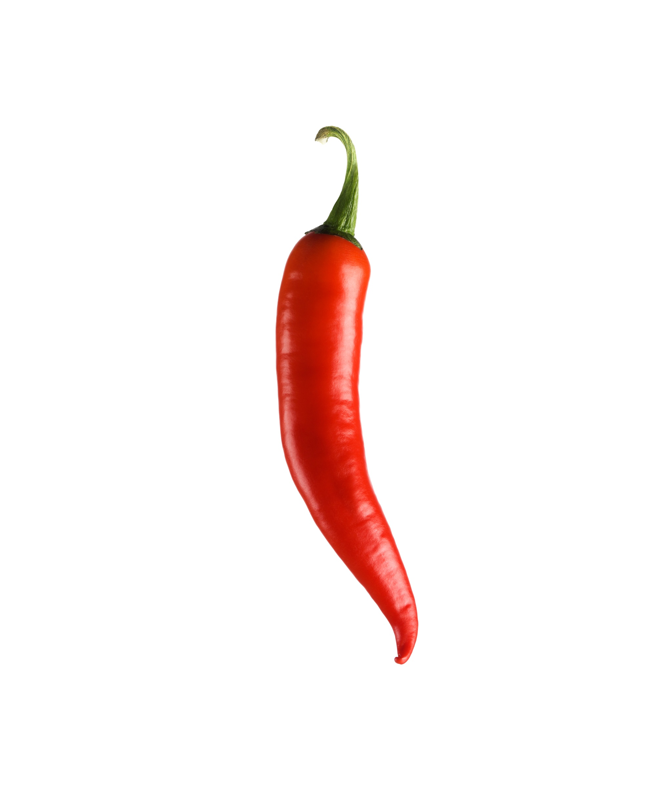
Merikasvikset, levät ja mausteiset kasvikset
Merilevä
Spirulina / chlorella (lisänä tai smoothieissa
Mausteiset kasvikset / chiliperheen tuotteet (kohtuudella)
Chilit (jos siedät)
Jalapeño, paprikat

Slide 10
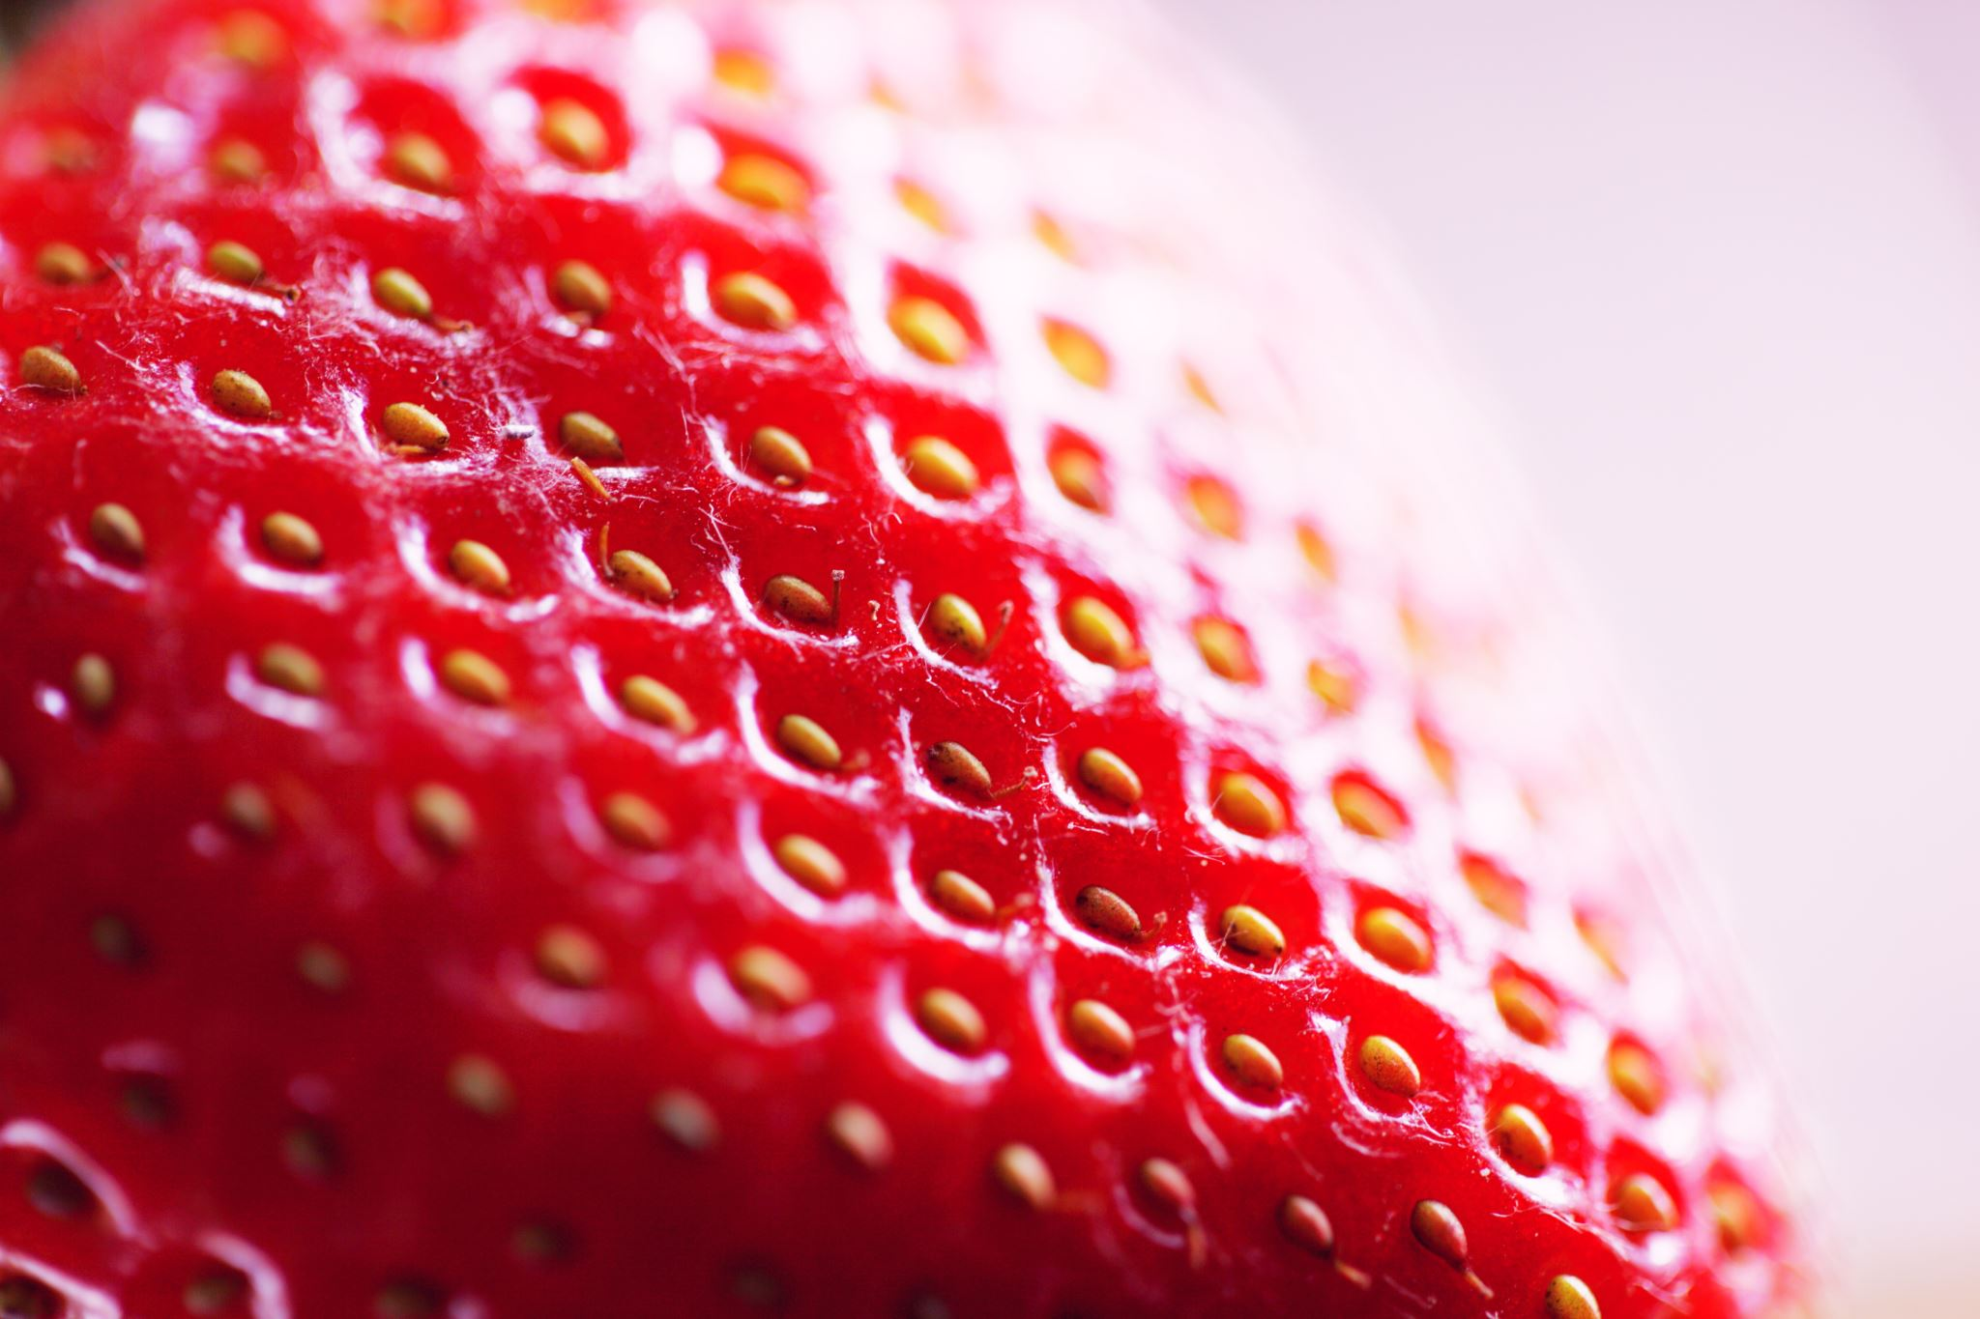
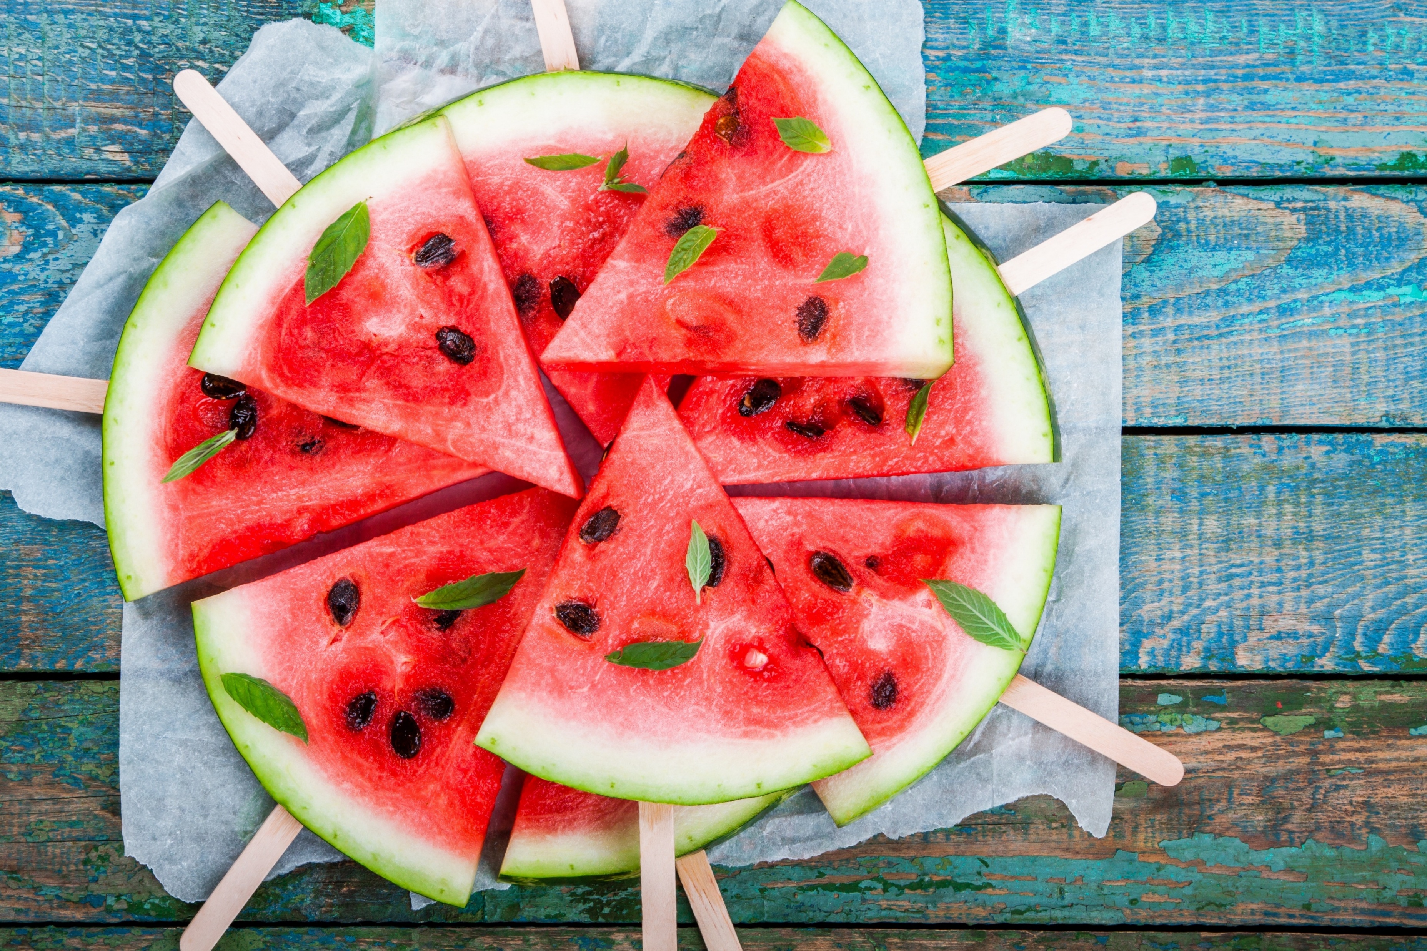
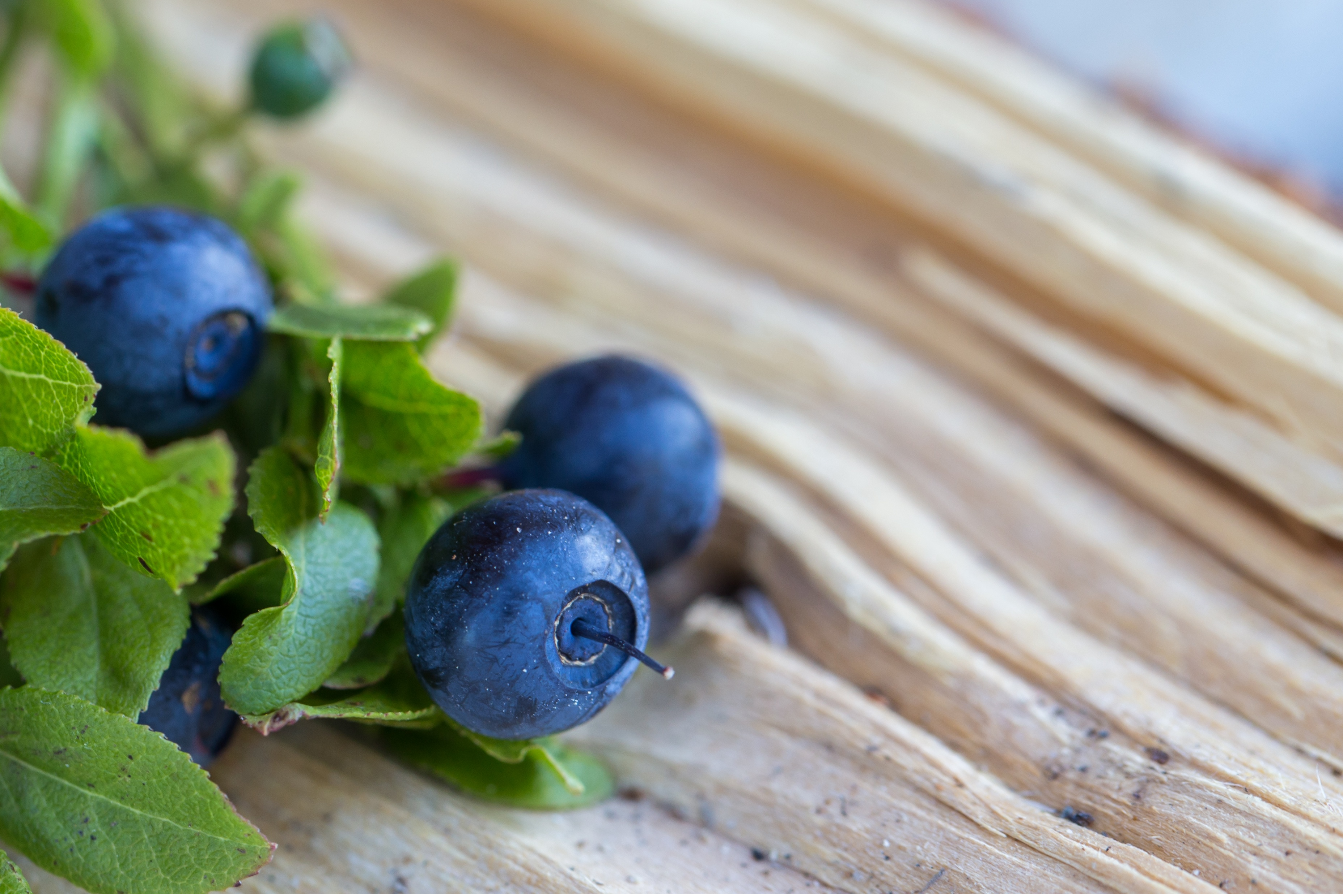
Marjat ja hedelmät
Mustikat
Mustaherukat
Puolukat
Karpalot
Vadelmat
Mansikat
Aromia
Tyrni
Muut marjat
Omenat
Appelsiinit ja sitrushedelmät
Granaattiomenat
Kirsikat
Päärynät
Luumut
Muut hedelmät

Slide 11
PROTEIINIT Lisää näitä lautasellesi ¼ osaa

Slide 12
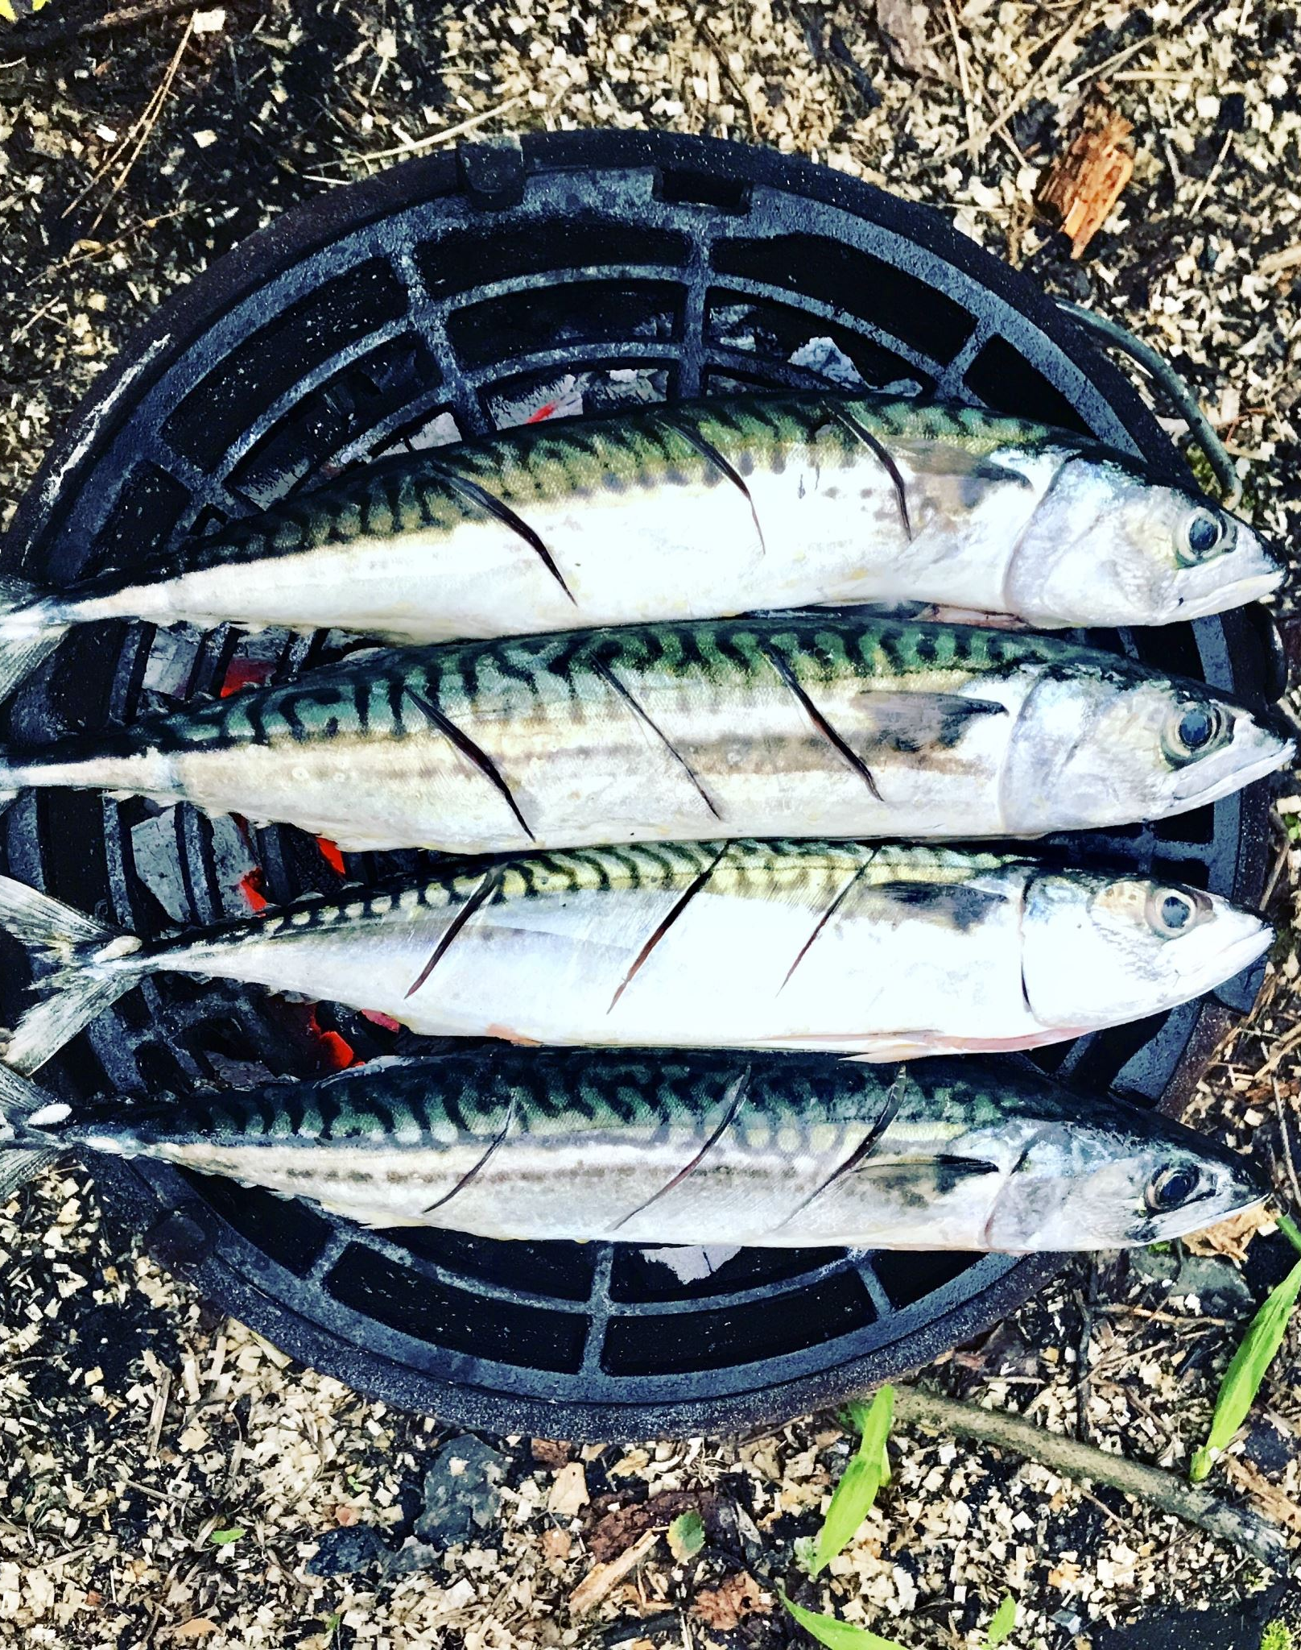
Kala
Rasvainen kala
Lohi
Sardiini
Silakka
Makrilli
Taimen
Anjovis
Sekä muut kalat omega-3 lähteenä

Slide 13
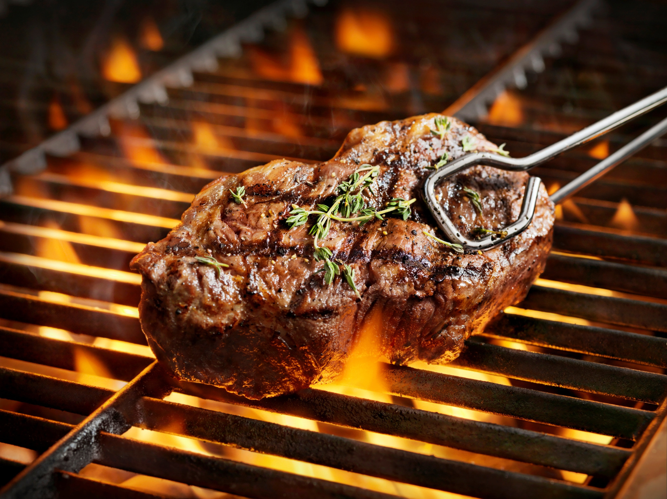
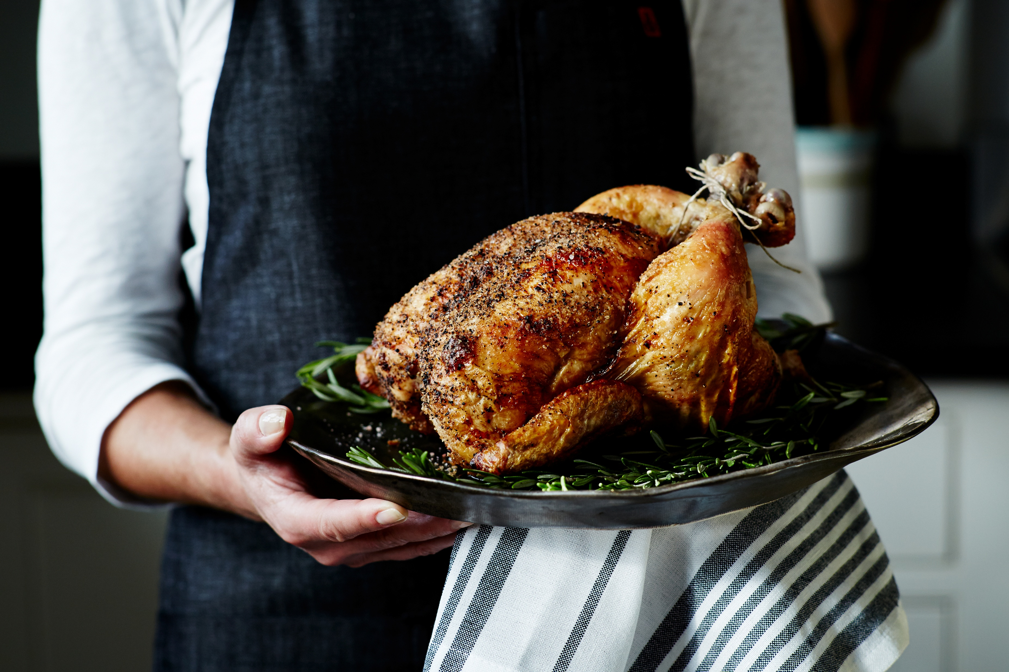
Liha
Riista
Nauta
Possu
Lammas
Kana
Kalkkuna
Käytä prosessoimatonta lihaa, tarkista ettei marinadit ja mausteseokset sisällä sokeria/rypsiöljyä.

Slide 14

Maitotuotteet jos kehosi sietää
Luonnonjugurtti
Kreikkalainen jugurtti (maustamaton)
Kefiiri (probiootteja tukemaan suoliston terveyttä)
Pienet määrät juustoa erityisesti väharasvaisia ja kypsytettyjä (parempi vaihtoehto kuin prosessoidut)

Slide 15
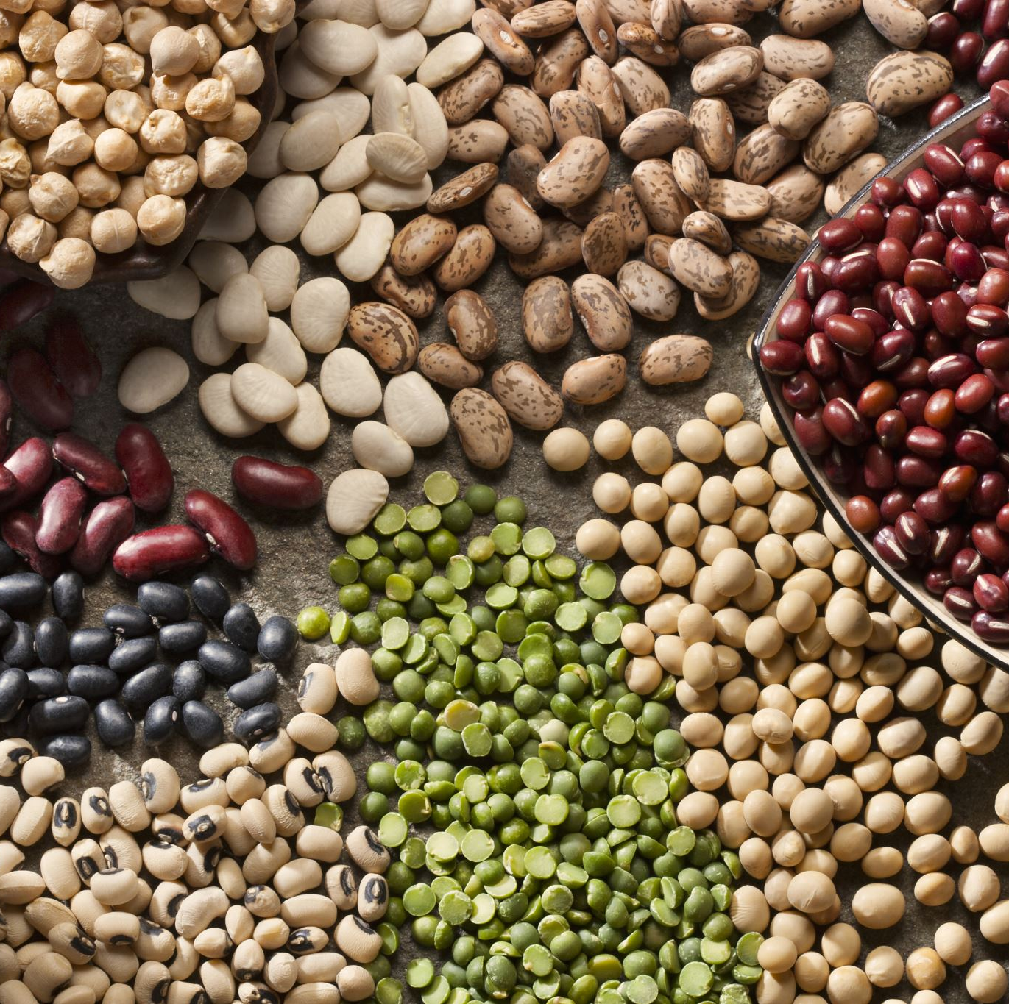
Kasviproteiinit
Palkokasvit.linssit, kikherneet, mustapavut, kidney-pavut, mung-pavut
Herneet
Quinoa
Hampunsiemenet
Soijatuotteet: tofu,tempeh,edamame

Slide 16
HYVÄT RASVAT. Lisää näitä pieni osio lautasellesi.
Syö kohtuudella, sisältävät paljon energiaa, mutta ovat tarpeellisia ruokavaliossa.

Slide 17
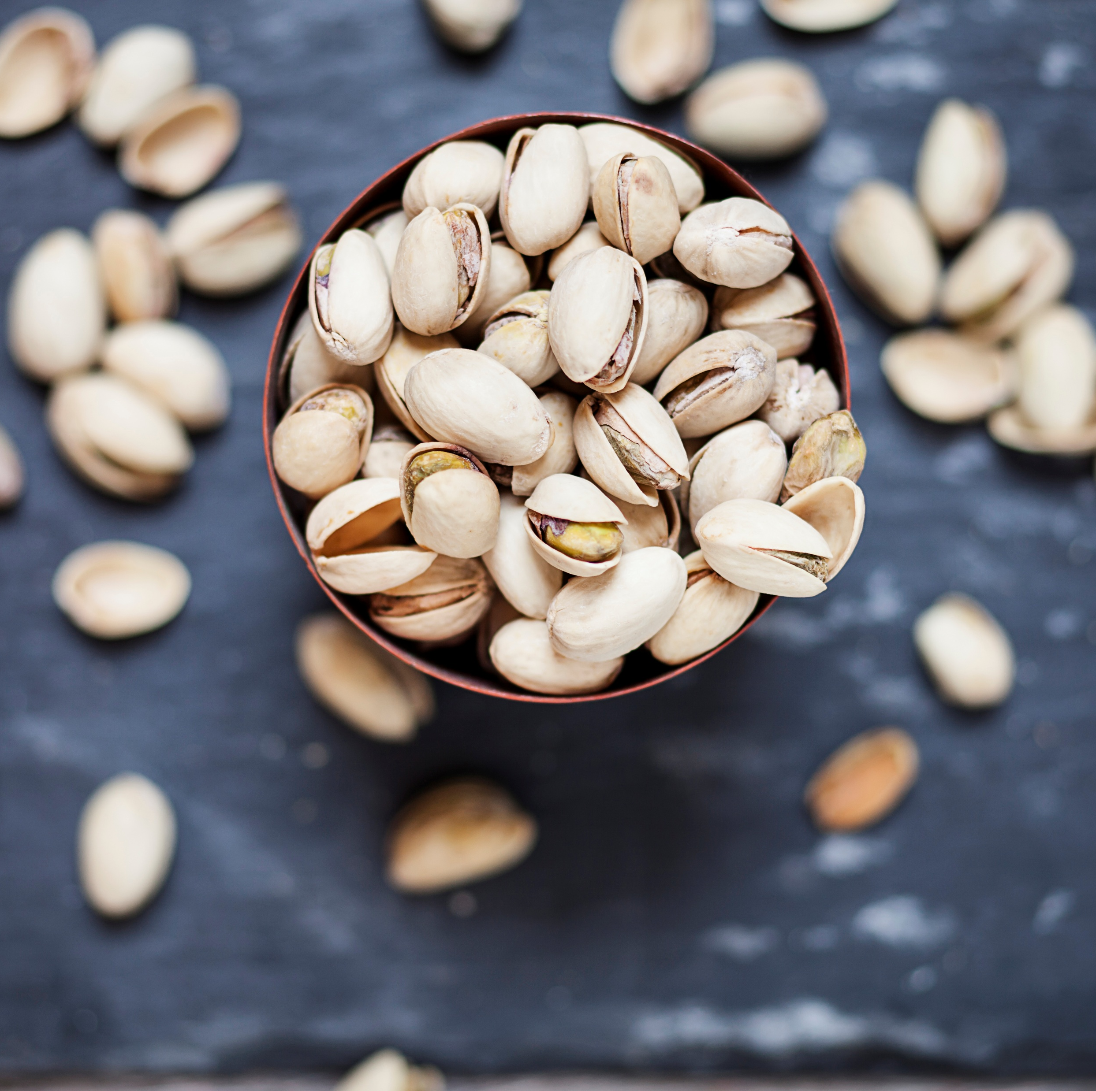
Pähkinät ja siemenet
Mantelit
Saksanpähkinä
Cashew-pähkinä
Kurpitsansiemenet
Auringonkukansiemenet
Seesaminsiemenet
Muut pähkinät ja siemenet hyvien rasvojen lähteenä(vältä käyttämästä suolattuja sekä rypsiöljyttyjä tuotteita)

Slide 18
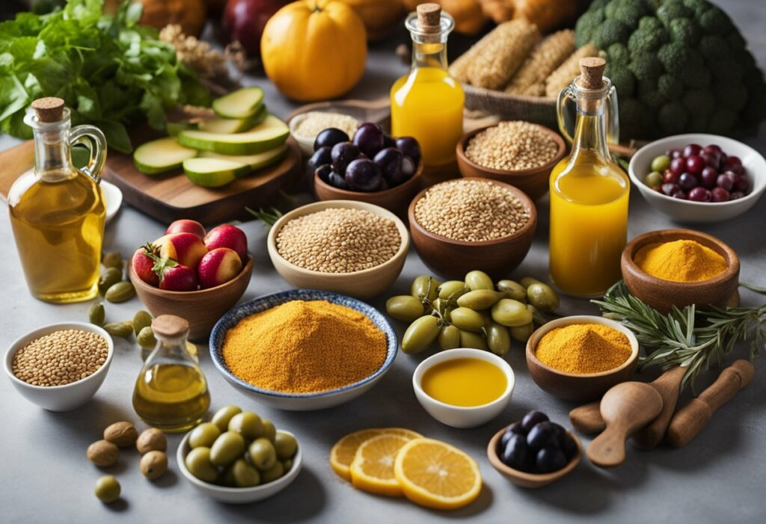
HYVÄT RASVAT
Oliiviöljy ja oliivit
Avokadoöljy sekä avokado
Chia-siemen
Pellavansiemen
Hampunsiemen
Pähkinät (erityisesti saksanpähkinä)
Muut pähkinät ja siemenet

